Slide 1
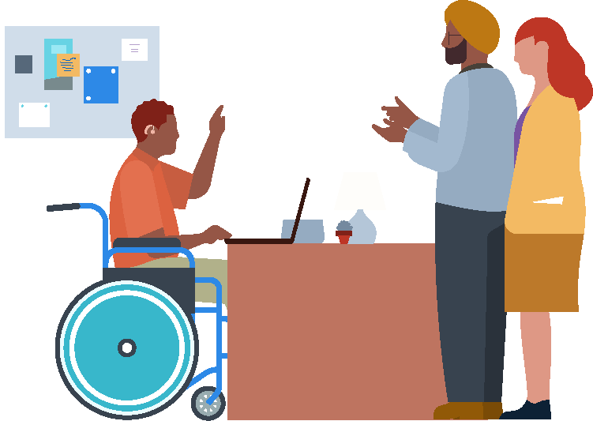
提升职场包容性：多元化、平等与包容（DEI）
通过这些视频、活动和小测验，挑战自己，学习新的知识。错过一天也不用担心，您可以在第二天继续完成学习。
星期一 | 星期二 | 星期三 | 星期四 | 星期五
第一天 如何消除无意识偏见 (6m 48s) | 第二天 平等与公平 (3m 10s) | 第三天 公平如何促进公正？ (4m 49s) | 第四天 使用包容性语言 (3m 45s) | 第五天 文化敏感对话的基本规则 (3m 43s)
第六天 如何有效地衡量公平 (3m 56s) | 第七天 包容、平等和结盟之间的关系 (2m 16s) | 第八天 组建社群 (2m 40s) | 第九天 鼓励男性盟友 (3m 56s) | 第十天 推进同盟关系向前发展 (1m 33s)
第十一天 团队中的共情 (4m 58s) | 第十二天 如何发现年龄偏见 (2m 56s) | 第十三天 解决代际冲突 (3m 16s) | 第十四天 允许人们表达他们的文化 (4m 26s) | 第十五天 打造安全和给人勇气的环境 (3m 38s)
第十六天 创造包容性的发声环境 (2m 29s) | 第十七天 开展有关尊重和包容性的培训 (3m 14s) | 第十八天 全公司范围的包容性文化变革 (2m 50s) | 第十九天 在招聘和筛选环节融入 DIB (2m 43s) | 第二十天

